Slide 1
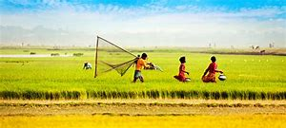
স্বাগতম

Slide 2
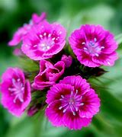
শিক্ষক পরিচিতি।
রেহানা পারভিন।
সহকারী শিক্ষক,
জামতলা দাখিল মাদ্রাসা
গোয়ালন্দ,রাজবাড়ী।

Slide 3
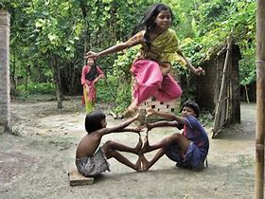
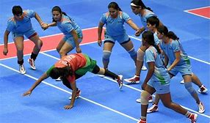
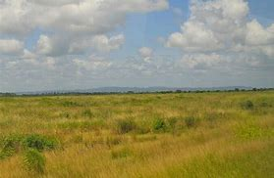
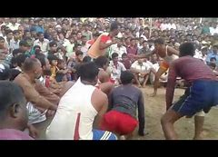
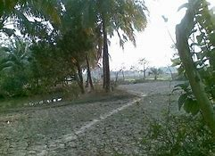
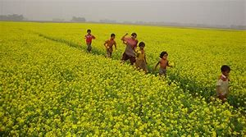
নিচের ছবি দুটি দেখ এবং চিন্তাকরে বল
ফসল ভরা মাঠ
01/11/2015
3

Slide 4
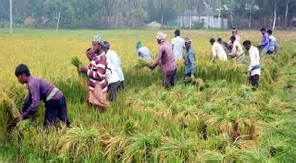
সেইদিন এই মাঠ
জীবনানন্দ দাশ
বিষয়ঃ বাংলা ১ম ( কবিতাংশ)
শ্রেণিঃ নবম-দশম

Slide 5
শিখনফল
এই পাঠ শেষে শিক্ষার্থীরা…
কবির পরিচিতি বলতে পারবে ।
নতুন শব্দের অর্থ বলতে ও লিখতে পারবে।
কবিতাটি আবৃত্তি করতে পারবে ।

Slide 6
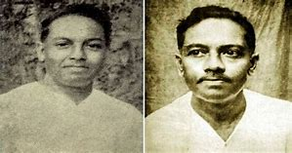
মৃত্যুঃ
কবি পরিচিতি
১৯৫৪ খ্রিষ্টাব্দের ১৪ অক্টোবর কলকাতায় ট্রাম দুর্ঘটনায় আহত হন এবং ২২ অক্টোবর মৃত্যুবরণ করেন।
১৮৯৯ খ্রিষ্টাব্দে বরিশাল শহরে জন্মগ্রহণ করেন।
জন্মঃ
সত্যানন্দ দাশ
পিতার নামঃ
গ্রন্থাবলীঃ
জীবনানন্দ দাশ
১৯২১ খ্রিস্টাব্দে কলকাতা বিশ্ববিদ্যালয় থেকে ইংরেজী সাহিত্যে এম. এ. ডিগ্রি লাভ করেন।
রূপসী বাংলার কবি হিসেবে খ্যাত
মাতার নামঃ
কুসুম-কুমারী দাশ
ঝরা পালক, ধূসর পান্ডুলিপি, বনলতাসেন, মহাপৃথিবী,সাতটি তারার তিমির, রূপসী বাংলা, সুতীর্থ ইত্যাদি‌।
অধ্যাপনা
পেশাঃ

Slide 7
সেই দিন এই মাঠ
আদর্শ পাঠ
জীবনানন্দ দাশ
সেই দিন এই মাঠ স্তব্ধ হবে নাকো জানি
এই নদী নক্ষত্রের তলে
সেদিনো দেখিবে স্বপ্ন-
সোনার স্বপ্নের সাধ পৃথিবীতে কবে আর ঝরে!
আমি চ'লে যাব ব'লে
চালতা ফুল কি আর ভিজিবে না শিশিরের জলে
নরম গন্ধের ঢেউয়ে?
লক্ষ্মীপেঁচা গান গাবে নাকি তার লক্ষ্মীটির তরে?
সোনার স্বপ্নের সাধ পৃথিবীতে কবে আর ঝরে!
চারিদিকে শান্ত বাতি- ভিজে গন্ধ- মৃদু কলরব;
খেয়ানৌকাগুলো এসে লেগেছে চরের খুব কাছে;
পৃথিবীর এই সব গল্প বেঁ।চে র'বে চিরকাল;-
এশিরিয়া ধুলো আজ-ব্যাবিলন ছাই হ'য়ে আছে.

Slide 8
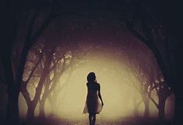
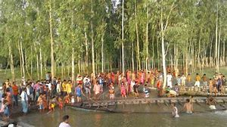
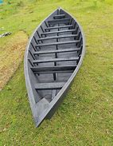
শব্দ
অর্থ
স্তব্ধ
নিরব
কলরব
কোলাহল
খেয়া নৌকা
ঘাঁট পারাপারের
নৌকা

Slide 9
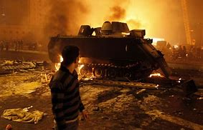
লক্ষ্মীপেঁচা
পেঁচা প্রজাতির পক্ষীবিশেষ
বেবিলন
প্রাচীণ ধ্বংসপ্রাপ্ত নগরী

Slide 10
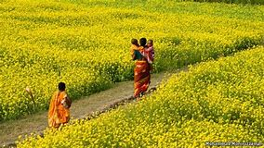
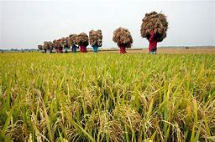
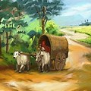
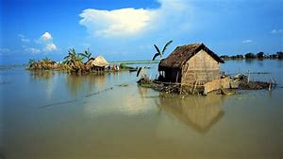
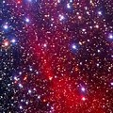
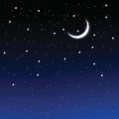
সেই দিন এই মাঠ স্তব্ধ হবে নাকো জানি
এই নদী নক্ষত্রের তলে

Slide 11
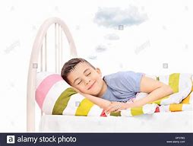
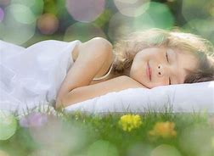
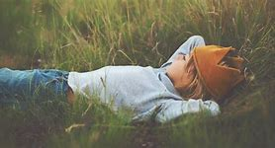
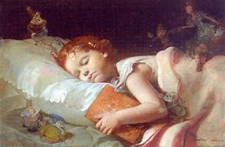
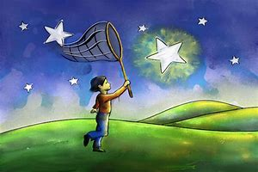
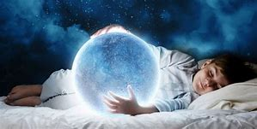
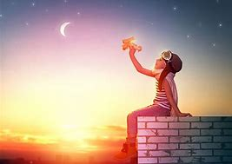
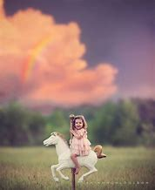
সেদিনো দেখিবে স্বপ্ন--
সোনার স্বপ্নের সাধ পৃথিবীতে কবে আর ঝরে !

Slide 12
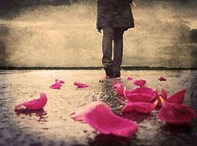
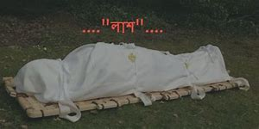
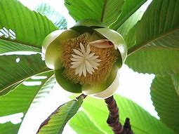
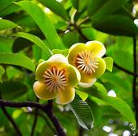
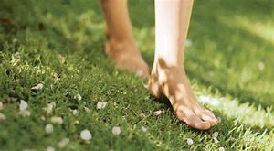
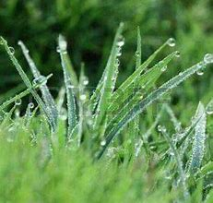
আমি চলে যাব বলে
চালতাফুল কি আর ভিজিবে না শিশিরের জলে

Slide 13
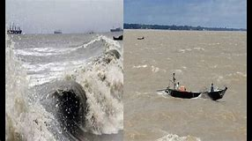
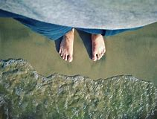
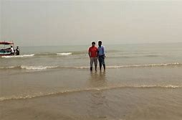
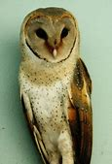
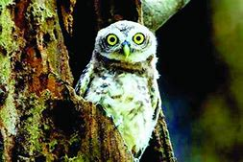
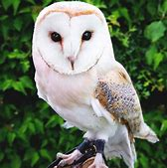
নরম গন্ধের ঢেউয়ে ?
লক্ষ্ণীপেঁচা গান গাবে নাকি তাঁর লক্ষ্ণীটির তরে ?

Slide 14
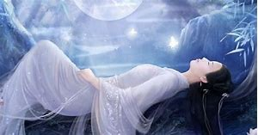
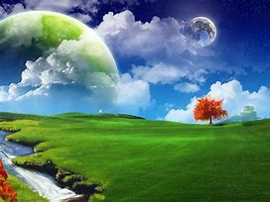
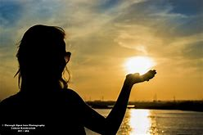
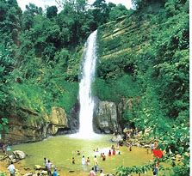
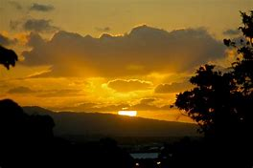
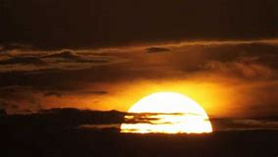
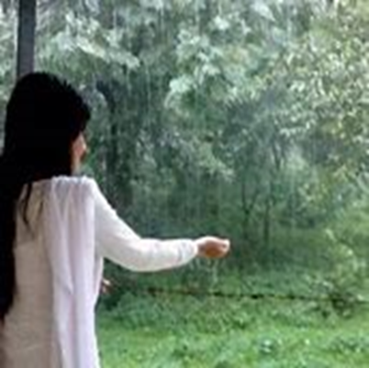
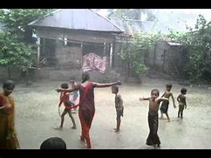
সোনার স্বপ্নের সাধ পৃথিবীতে কবে আর ঝরে !
চারিদিকে শান্ত বাতি-ভিজে গন্ধ-মৃদু কলরব;

Slide 15
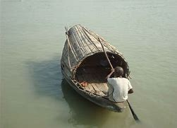
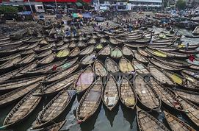
খেয়ানৌকাগুলো এসে লেগেছে চরের খুব কাছে;
পৃথিবীর এইসব গল্প বেঁচে রবে চিরকাল;--
01/11/2015
15

Slide 16
এশিরিয়া ধুলো আজ- বেবিলন ছাই হয়ে আছে।

Slide 17
একক কাজ
১।সেইদিন এই মাঠ কবিতায় বর্ণিত ফুলের নাম কি?
২।আমি চলে যাবো কবি কোথায় চলে যাওয়ার কথা বলেছেন?
৩।কী ছাই হয়ে গেছে ?

Slide 18
মূল্যায়ন
৩। পৃথিবীতে কোনটি চিরস্থায়ী নয় ?
ক. প্রকৃতি
খ. মানুষ
গ. নক্ষত্র
ঘ.সভ্যতা
৪। নদী কীসের তলে কবি সেদিন স্বপ্ন দেখবে ?
ক. আকাশের
খ.নক্ষত্রের
গ.প্রকৃতির
ঘ.সৌন্দর্যের

Slide 19
বাড়ির কাজ

Slide 20
সকলকে ধন্যবাদ

